Slide 1


Implementarea metodologiei clasice de identificare a benzilor de inundabilitate prin intermediul software-ului de specialitate
Şef lucrări dr. Bilaşco Ştefan
Universitatea Babeş-Bolyai
Facultatea de Geografie

Slide 2



Identificarea spațial-teritorială a suprafeţelor vulnerabile la inundabilitate reprezintă unu din principalele obiective atunci când se dorește diminuarea riscului pe care acestea îl induc în teritoriu. Manifestarea tot mai accentuată și efectele devastatoare ale inundațiilor generate de viituri a dus la adoptarea unor directive, la nivelul Uniunii Europene, care obligă țările membre U.E. sa carteze benzile de inundabilitate pentru anumite probabilități de depășire ale debitelor de viitură având ca principal scop diminuarea riscului asociat și reducerea semnificativă a timpilor destinați luării deciziilor pentru emitere de avertizări și intervenție în zonele posibil afectate.

Slide 3
ETAPE ALE PROCESULUI DE MODELARE A BENZILOR DE INUNDABILITATE
BAZA DE DATE
ANALIZA STATISTICĂ
ELEMENTELE PROFILULUI TRANSVERSAL
CALCULE HIDRAULICE
MODELAREA BENZII DE INUNDABILITATE
Numerică
Debite maxime
CAVIS
DEZVOLTARE MODEL G.I.S. PROPRIU
MODELARE UTILIZÂND SOFTWARE DEDICAT
HEC GeoRAS – HEC RAS
Alegerea modului de calculare a nivelului apei în profil
Analiza spaţială
Baze de date
Rezultate
Baze de date
Model hidraulic
Analiză spaţială primară
Raster
MDE
Funcţii de analiză a frecvenţei
HYFRAN
Limite areal
Profile trans.
Benzi singulare
MDE
≥
Nivel apă profil
Reţea hidrografică
Maluri
Linia de scurgere
Limita
Profilele transversale
Export to
RAS
Import to GIS
Vector
Clasic
Softuri de specialitate
Bandă de inundabilitate singulară
Windows
Android
Vector
Import to
RAS
G.I.S.
Panta profilului pe dreapta şi stânga
Coordonatele punctelor de staţie pentru profilul transversal
Raster
MDE
Analiză spaţială
ArcGIS
Rezolvare ecuaţii
Manning
Hydraulic toolbox
Setarea datelor care definesc scurgerea
VLab
Flow calculator
Benzi
=
Nr. profile
Probabilităţi
0.1 %, 1%, 10%
Normal Flow
Nivel apă în profil
Altit. minim profil
Profile transversale
.
.
.
.
Baze de date suport
MDE
sau
TIN
Numerică
Bandă de inundabilitate unitară
Vector
Rularea modelului hidraulic
Nivelul apei în profil
Mosaic
Modelarea benzii de inundabilitate
Modelarea vitezei de scurgere a apei
Baze de date numerică
Q 0,1%, 1%, …
Panta canalului de scurgere
Export to
GIS

Slide 4
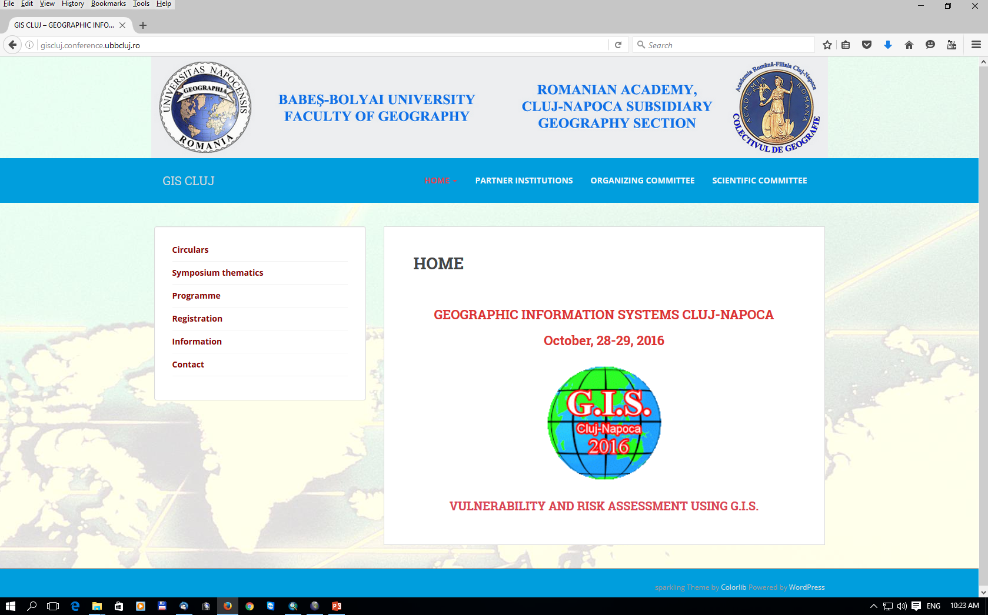
GEOGRAPHIC INFORMATION SYSTEMS CLUJ-NAPOCA
October, 28-29, 2016
http://giscluj.conference.ubbcluj.ro/

